Slide 1


Контрольно-счетная палата
Петропавловск-Камчатского городского округа
​Отчет о результатах контрольного мероприятия
«Проверка целевого и эффективного использования субсидий, предоставленных из бюджета Петропавловск-Камчатского городского округа на иные цели, не связанные с финансовым обеспечением выполнения муниципального задания»
за 2025 год (иные периоды)

Slide 2
Объект контроля:
МАОУ «Гимназия № 39»
Основание для проведения контрольного мероприятия:
Предмет контрольного мероприятия:
деятельность МАОУ «Гимназия № 39» по целевому и эффективному использованию субсидий, предоставленных из бюджета Петропавловск-Камчатского городского округа на иные цели.
пункт плана 1.4.2 плана деятельности Контрольно-счетной палаты на 2026 год, утвержденного приказом КСП от 29.12.2025 № 73-КСП.
Цель контрольного мероприятия:
Проверяемый период:
осуществление контроля за целевым и эффективным использованием средств бюджета Петропавловск-Камчатского городского округа.
2025 год (иные периоды).

Slide 3
Объект контроля:
МАОУ «Гимназия № 39»
Срок проведения контрольного мероприятия:
Объем проверенных средств и/или имущества:
с 26.02.2026 по 06.05.2026
18 305 000,31 рублей/ 10 701 098,34 рублей.
Наличие пояснений и/или замечаний, поступивших на акты о результатах проведения контрольного мероприятия:
Результаты контрольного мероприятия:
«Проверка целевого и эффективного использования субсидий, предоставленных из бюджета Петропавловск-Камчатского городского округа на иные цели, не связанные с финансовым обеспечением выполнения муниципального задания» за 2025 год:
отсутствуют.

Slide 4
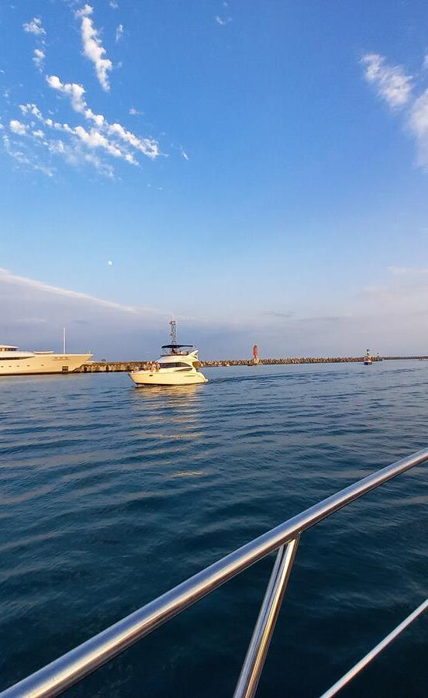
Проверка целевого и эффективного использования субсидии на иные цели, достижения целевых показателей, установленных соглашением показала следующее:
При анализе субсидии на оплату стоимости проезда к месту использования отпуска и компенсации при переезде выявлены
01
нарушения Приказа Минфина РФ № 52н, выразившиеся в несоблюдении методологии оформления Решения (ф. 0504517).
02
Фактические показатели достижения результатов предоставления субсидий на иные цели соответствуют плановым значениям, установленным соглашениями.
Однако плановые и отчетные данные Учреждения о достижении результатов предоставления субсидии на реализацию предложений избирателей, поступивших в адрес депутатов (Соглашение № 2025-39-Ш/наказы) признаны недостоверными, так как противоречат объему их фактической реализации и нормативному перечню, установленному Решением № 271-р.

Slide 5




Проверкой соблюдения Учреждением требований законодательства при осуществлении закупок товаров, работ, услуг установлено следующее:
Нарушение договорных обязательств
Нарушение требований Постановления Правительства РФ № 1352, подпункта 19.8.1.7 пункта 19.8.1 Положения о закупках товаров, работ услуг
Нарушение требований пункта 5 статьи 78.1 БК РФ
Отступление от условий закупочной документации при заключения договора № 1419
в части сроков оплаты по отдельным договорам
в части содержания обязательных условий в договорах
в нарушение части 29 статьи 3.4 Федерального закона № 223-ФЗ
в части установления неправомерных сроков оплаты по договорам с субъектами МСП

Slide 6




Проверкой соблюдения Учреждением требований законодательства при осуществлении закупок, работ, услуг установлено следующее:
Проведение электронных аукционов
Обязательства поставщиками
Нарушение сроков размещения информации о заключенных договорах в ЕИС
исполнены в полном объеме, средства израсходованы в соответствии с целевым назначением
Экономия бюджетных средств по результатам электронных аукционов составила 5 992, 99 тыс. рублей.
в нарушение части 2 статьи 4.1 Федерального закона
№ 223-ФЗ.

Slide 7
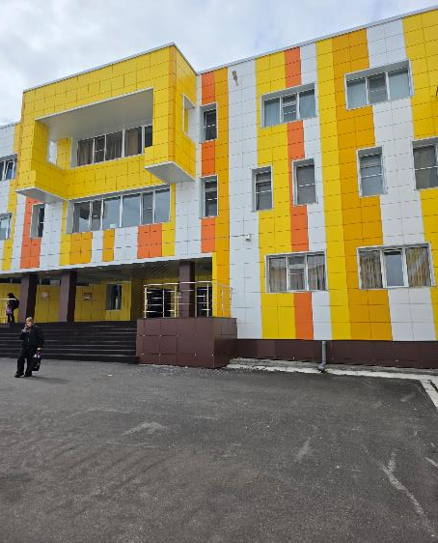
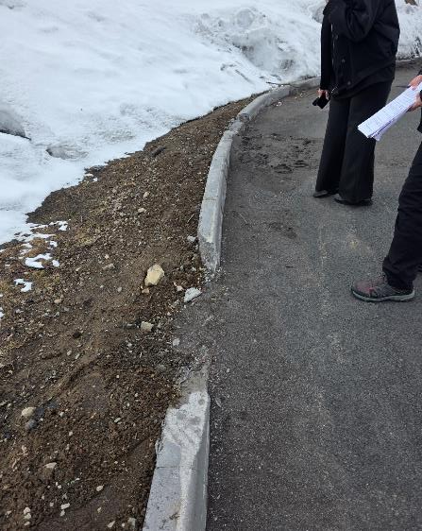
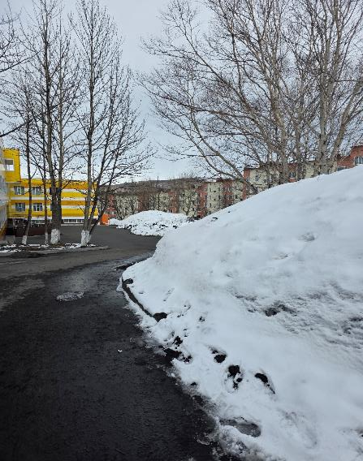
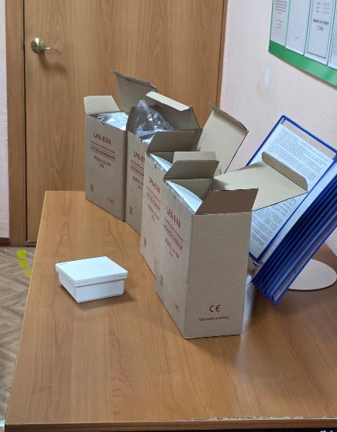
Выборочный визуальный осмотр выполненных работ по ремонту холла, коридоров на 2 этаже начальной школы, монтажу системы оповещения и управления эвакуацией и системы экстренного оповещения персонала, ремонту асфальтобетонного покрытия территории:
Item title
Item title
Item title
Item title
Provide a detailed subitem that explains its focus and purpose clearly, offering concise insights.
Provide a detailed subitem that explains its focus and purpose clearly, offering concise insights.
Provide a detailed subitem that explains its focus and purpose clearly, offering concise insihts.
Provide a detailed subitem that explains its focus and purpose clearly, offering concise insights.

Slide 8
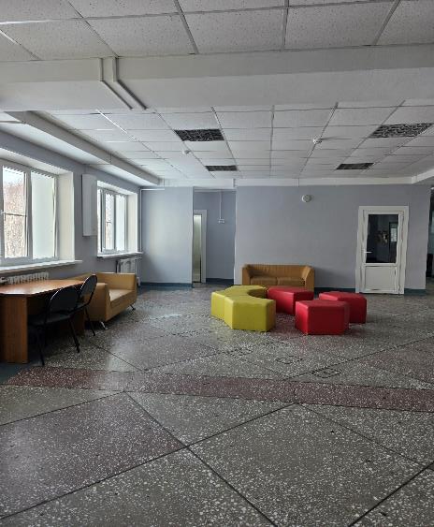
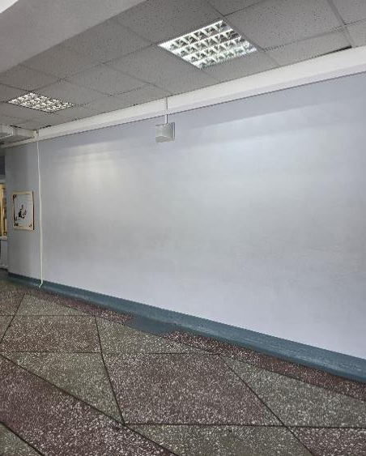
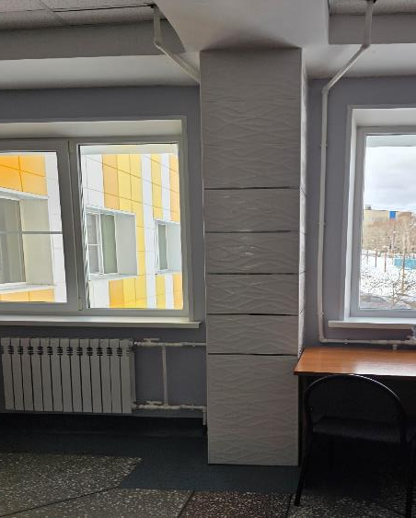
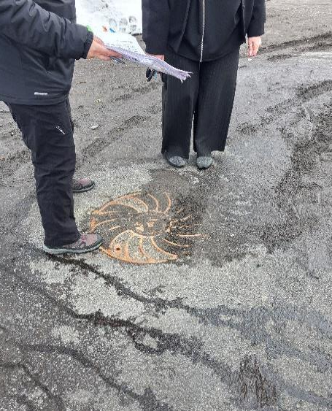
Выборочный визуальный осмотр выполненных работ по ремонту холла, коридоров на 2 этаже начальной школы, монтажу системы оповещения и управления эвакуацией и системы экстренного оповещения персонала, ремонту асфальтобетонного покрытия территории:
Item title
Item title
Item title
Item title
Provide a detailed subitem that explains its focus and purpose clearly, offering concise insights.
Provide a detailed subitem that explains its focus and purpose clearly, offering concise insights.
Provide a detailed subitem that explains its focus and purpose clearly, offering concise insihts.
Provide a detailed subitem that explains its focus and purpose clearly, offering concise insights.

Slide 9
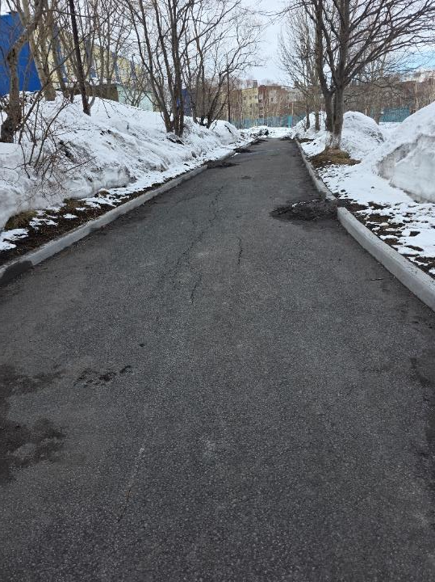
По результатам выборочного визуального осмотра работ по ремонту асфальтобетонного покрытия территории установлено следующее:
работы проводились в соответствии с локальными сметными расчетами, покрытие из горячих асфальтобетонных смесей уложено единым полотном, поверхность ровная однородного цвета. На отдельных участках зафиксированы трещины;
01
соблюдены уклоны для стока воды, застойных зон на проездах и площадках не обнаружено, бортовой камень установлен ровно, швы заполнены цементным раствором. На отдельных участках зафиксированы сколы граней и локальные разрушения;
02
03
устройство из сборного железобетона установлено с соблюдением уклона для стока воды, примыкания к бордюрному камню и люкам выполнено герметично, без зазоров и крошения, крышки люков заменены, механизмы открывания исправны, целостность бетона на стенах каналов восстановлена.

Slide 10
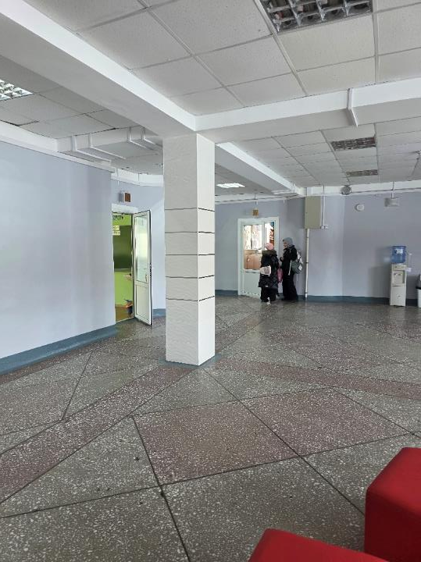
По результатам выборочного визуального осмотра работ по ремонту холла, коридоров на 2 этаже начальной школы установлено следующее:
работы проводились в соответствии с локальными сметными расчетами, окраска поверхности стен и потолков имеет однородную структуру без подтеков, пятен и видимых перепадов цвета, на отдельном участке зафиксирована трещина (вследствие землетрясения), кабель канал смонтирован надежно, геометрия линий соблюдена, крепления зафиксированы плотно;
01
по работам гладкой облицовки стен с установкой плиток туалетного гарнитура установлено несоответствие фактических выполненных объемов работ данным, указанным в акте приемке выполненных работ. Завышение объемов привело к неправомерному расходованию бюджетных средств в размере 35 408,00 рублей
02

Slide 11
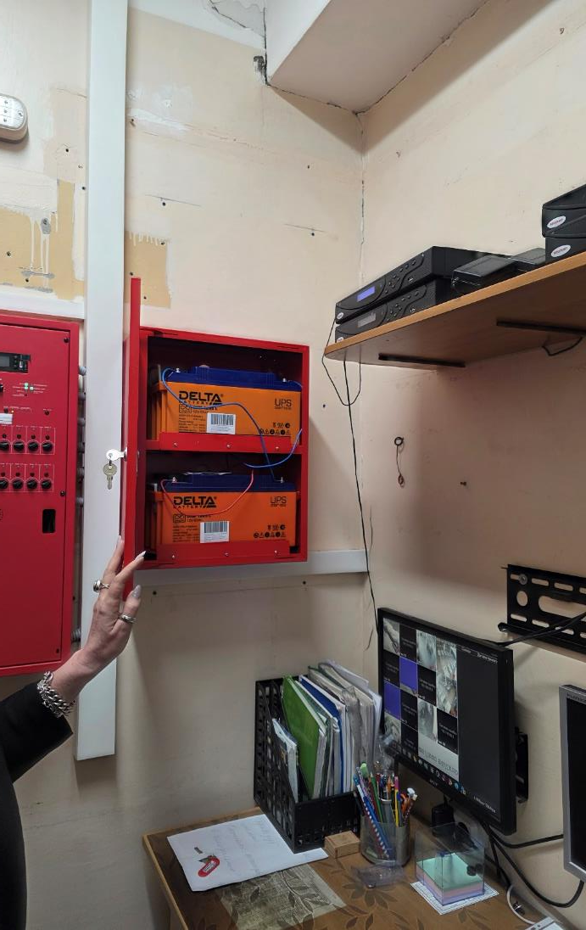
По результатам выборочного визуального осмотра работ по монтажу системы оповещения и управления эвакуацией и системы оповещения персонала установлено следующее:
качество и объем выполненных работ соответствуют заявленным требованиям и проектно-сметной документации, а установленное оборудование функционирует корректно.

Slide 12

Проверкой целевого и эффективного использования субсидии на организацию временных рабочих мест для несовершеннолетних граждан установлено следующее:
в нарушение пункта 10 Постановления № 922 Учреждением неверно определен расчетный период при исчислении среднего дневного заработка для выплаты компенсации за неиспользованный отпуск при увольнении сотруднице Ф., что привело к неправомерному расходованию бюджетных средств в сумме 169,05 рублей (без учета страховых взносов).

Slide 13
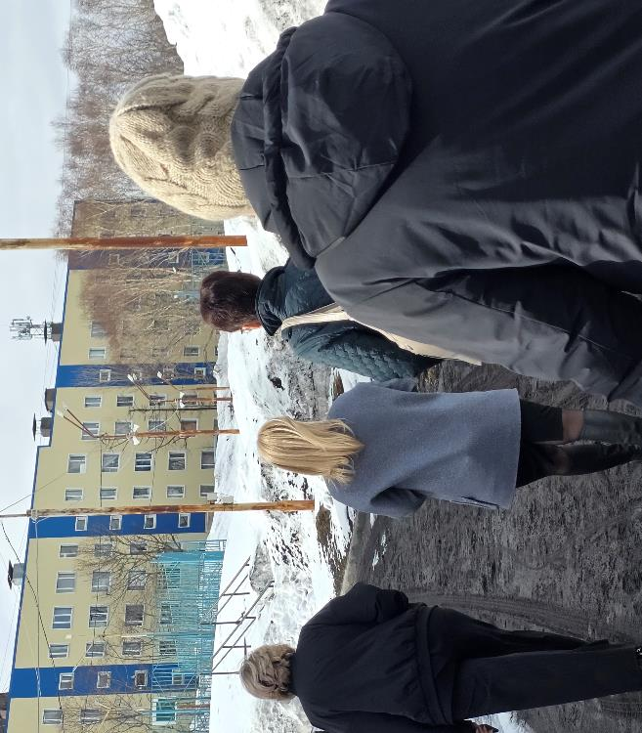
Проверкой целевого и эффективного использования субсидии на капитальный, текущий ремонт объектов нежилого фонда муниципальной собственности (включая государственную экспертизу проектной документации и результатов инженерных изысканий при проведении капитального ремонта), возмещение расходов по капитальному, текущему ремонту помещений общего пользования в нежилом здании (строении), принадлежащем на праве долевой собственности нескольким собственникам, в которых размещаются муниципальные бюджетные и автономные учреждения установлено следующее:
работы по договору № 1334 направлены на повышение несущей способности асфальтированного покрытия. Согласно их классификации (дооснащение) данные затраты признаются капитальными вложениями.

Slide 14

Проверкой целевого и эффективного использования субсидии на предоставление социальных гарантий и мер социальной поддержки населения установлено следующее:
отражение доходов текущего финансового года в объеме фактически произведенных кассовых выплат (кассовым методом) по субсидии на предоставление социальных гарантий и мер социальной поддержки населения привело к искажению показателей финансового результата как в отчетности самого Учреждения, так и в консолидированной отчетности учредителя в сумме 1 497,00 рублей. Поскольку списание целевых субсидий учредителем напрямую коррелирует с данными Учреждения.

Slide 15

Проверка правильности отражения в бухгалтерском учете субсидий на иные цели показала следующее:
Нарушения при формировании бухгалтерской (бюджетной) отчетности:
01
показатели граф 2 и 4 раздела 4 Сведений (ф. 0503775) отражены с нарушением порядка, установленного пунктом 72.1 Приказа Минфина РФ № 33н и пунктом 196 Приказа Минфина РФ № 183н;
в нарушение пункта 186 Приказа Минфина РФ № 183н Учреждением не соблюдается установленный порядок отражения операций по уменьшению объемов целевых субсидий.
02

Slide 16

Проверка правильности отражения в бухгалтерском учете субсидий на иные цели показала следующее:
Неправильное применение кодов КОСГУ:
в нарушение пункта 9.6.2 Приказа Минфина РФ № 209н Учреждение отразило субсидию на иные цели, предназначенную для формирования (увеличения) основных фондов по статье КОСГУ 152 вместо КОСГУ 162. Данное нарушение привело к искажению показателей бюджетной отчетности: Отчета (ф. 0503721), Отчета (ф. 0503723) в сумме 26 767 855,76 рублей;
01
02
в нарушение пункта 11.1 Приказа Минфина РФ № 209н расходы по договорам № 1419, № 1497 на монтаж системы оповещения и управления эвакуацией и системы экстренного оповещения персонала о потенциальной угрозе возникновения чрезвычайной ситуации неправомерно отнесены на подстатью КОСГУ 228 вместо КОСГУ 310. Данное нарушение привело к искажению показателей бюджетной отчетности: Отчет (ф. 0503721), Отчет (ф. 0503723) на общую сумму 4 055 700,61 рублей.

Slide 17

Проверка правильности отражения в бухгалтерском учете субсидий на иные цели показала следующее:
Сверка данных бухгалтерского учета МАОУ «Гимназия № 39» с реестром муниципального имущества в части движимого муниципального имущества расхождений не выявила.

Slide 18
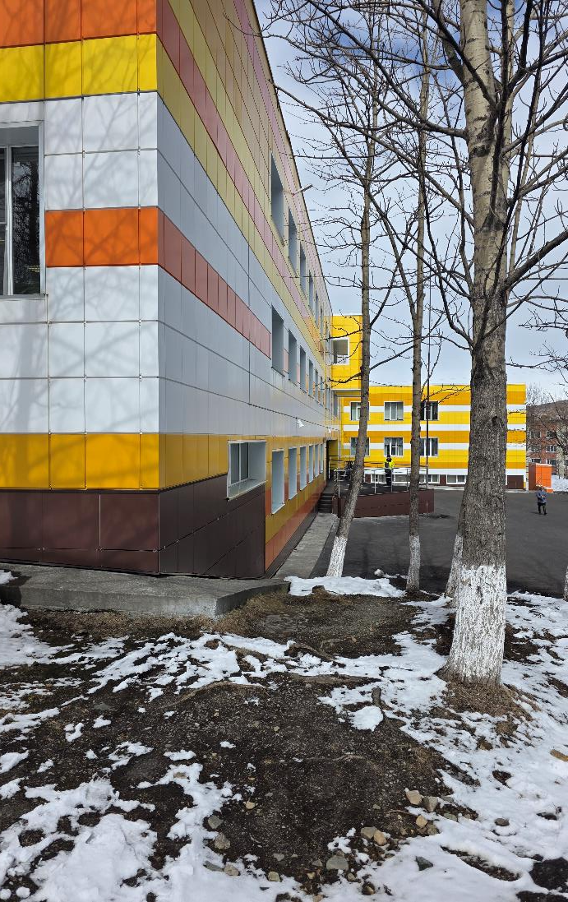
Предложения по результатам контрольного мероприятия:
Отчет о результатах контрольного мероприятия направить для сведения:
01
- в Городскую Думу Петропавловск-Камчатского городского округа;
- Главе Петропавловск-Камчатского городского округа.
02
Направить представление с требованием принять меры по устранению выявленных нарушений и недостатков, в целях предотвращения нанесения материального ущерба городскому округу и привлечения к ответственности должностных лиц, виновных в допущенных нарушениях
в МАОУ «Гимназия № 39».

Slide 19
Предложения по результатам контрольного мероприятия:
Направить информационное письмо с предложениями (рекомендациями) в целях предупреждения нарушений, исключения финансовых и правовых рисков деятельности подведомственных учреждений
03
в Управление образования.
04
Направить информационное письмо о результатах контрольного мероприятия
Главе Петропавловск-Камчатского городского округа.

Slide 20
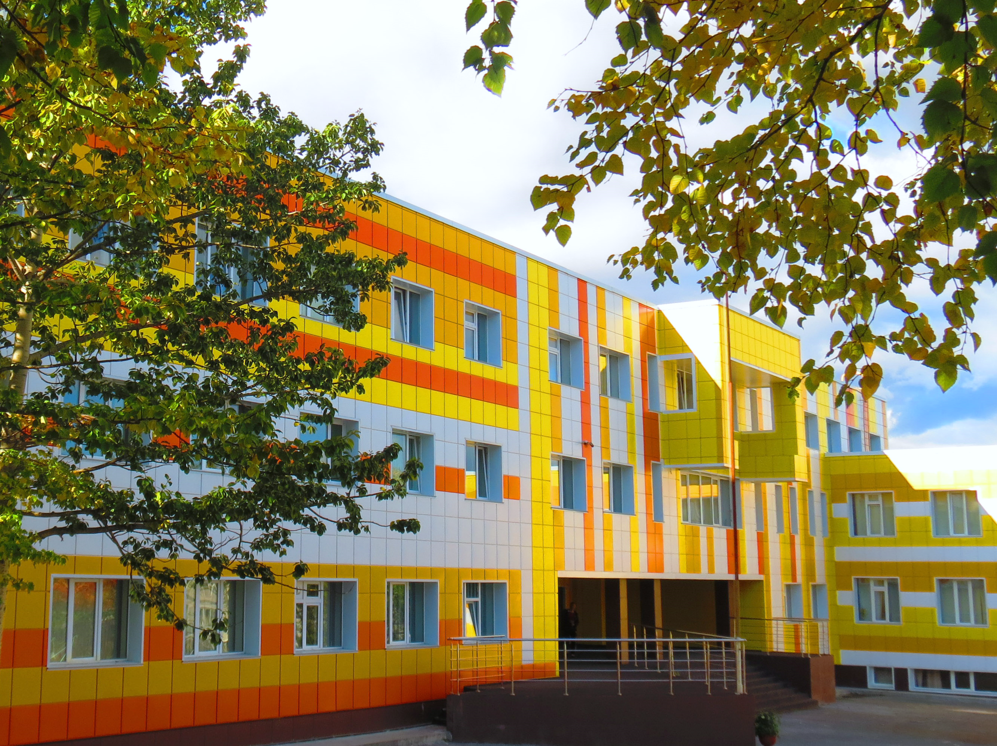
Контрольно-счетная палата
Петропавловск-Камчатского городского округа
Ленинская, д. 18, г. Петропавловск-Камчатский, 683001, e-mail: ksp@pkgo.ru

